Slide 1
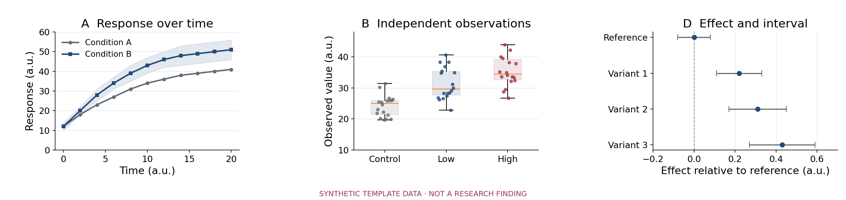
结构模板 / 占位说明与合成数据
宽幅原图与读图说明
证据图与面板顺序
T1 · 示例图 · 宽幅面板示例；合成演示值
图例与处理
主要趋势
必要限定
解释颜色、线型与实验条件
读图前先明确比较对象
指出具体面板和变化方向
对照图注与原始数据核对数值
保留样本、误差与实验范围
不从示意图推导真实研究结论
T1 · 2026 · 待替换
01 / 06
Notes:
本页为原创学术版式模板，ID figure-wide-annotated。完整宽幅原图置于上方，下面按图中元素组织读图说明。
全部文本为填写指引，图表值是合成演示值，不是任何研究结果。使用前替换论文、数据、原图与来源。
内容职责：图例与处理；主要趋势；必要限定。
建议讲述时间只是排练起点，按实际内容调整。
参考文献（完整题名）
T1 · Full article title: connecting decision models, experimental evidence and independent validation in crop cultivation · 期刊与卷页（替换） · 2026 · 待替换 · 书目占位，非真实文献

Slide 2
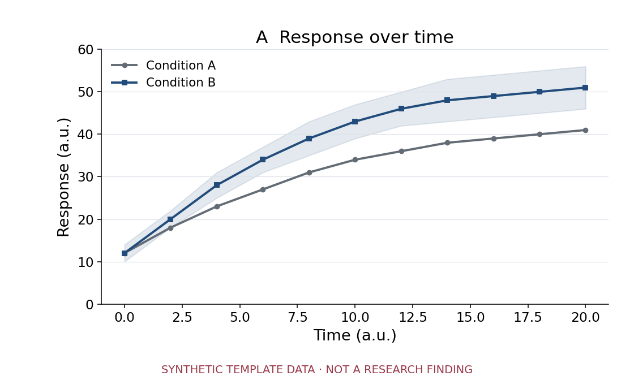
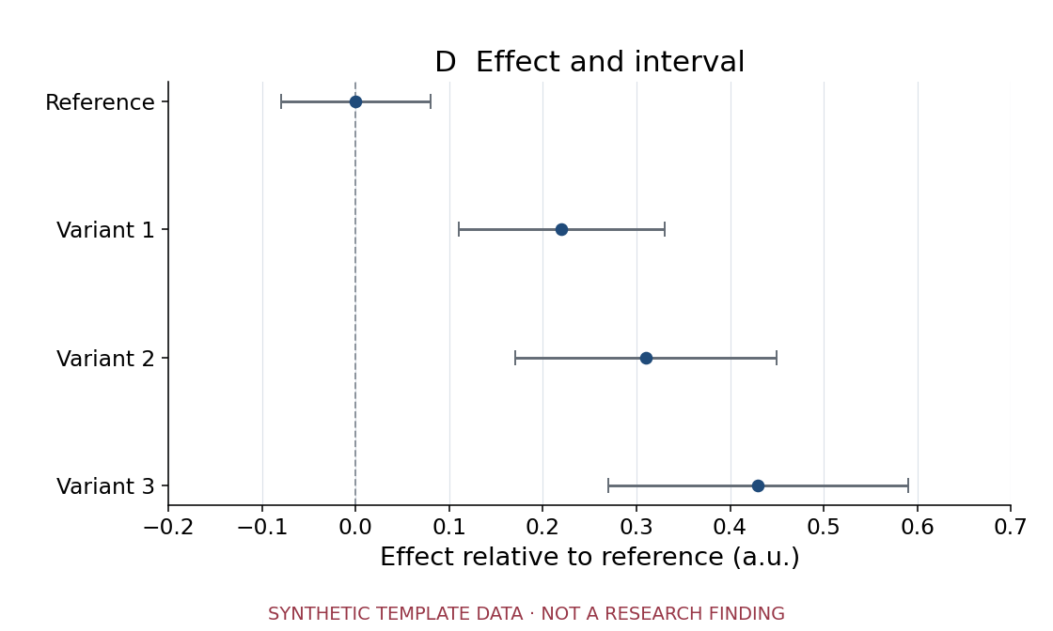
结构模板 / 占位说明与合成数据
双面板对照解读
A 面板及对应解读
B 面板及对应解读
T1 · 示例图 · 响应曲线；合成演示值
T1 · 示例图 · 效应与区间；合成演示值
面板 A
面板 B
解释该面板的变量和处理
对应的图注与样本条件独立保留
说明它如何补充前一面板
确认两图尺度是否可以直接比较
T1 · 2026 · 待替换
02 / 06
Notes:
本页为原创学术版式模板，ID figure-two-panels。两面板共享高度，每幅图的解释直接放在对应面板下面。
全部文本为填写指引，图表值是合成演示值，不是任何研究结果。使用前替换论文、数据、原图与来源。
内容职责：面板 A；面板 B。
建议讲述时间只是排练起点，按实际内容调整。
参考文献（完整题名）
T1 · Full article title: connecting decision models, experimental evidence and independent validation in crop cultivation · 期刊与卷页（替换） · 2026 · 待替换 · 书目占位，非真实文献

Slide 3
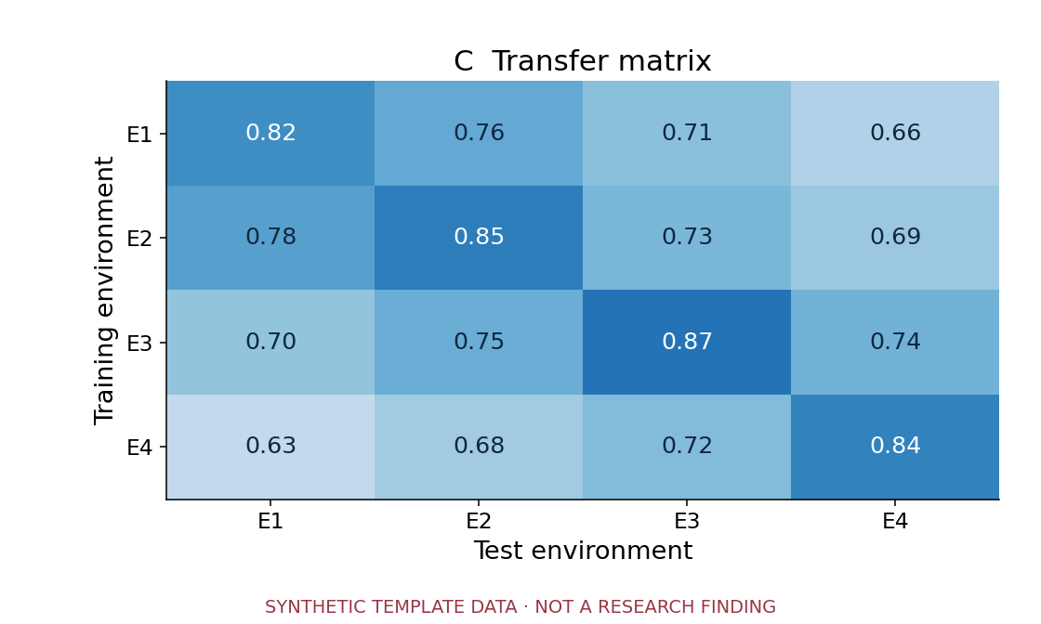
结构模板 / 占位说明与合成数据
三项互补证据
A 对应证据
B 对应证据
C 对应证据
T1 · 示例图 · 响应曲线；合成演示值
T1 · 示例图 · 效应与区间；合成演示值
T1 · 示例图 · 跨环境矩阵；合成演示值
证据 A
证据 B
证据 C
变量、样本和关键趋势
对应来源面板及读图规则
使用不同观测检查同一解释
保留自身单位与统计口径
补充机制或边界证据
不要把相关性作为因果结论
T1 · 2026 · 待替换
03 / 06
Notes:
本页为原创学术版式模板，ID figure-three-panels。三图解释不同证据环节，结论限定沿底部展开。
全部文本为填写指引，图表值是合成演示值，不是任何研究结果。使用前替换论文、数据、原图与来源。
内容职责：证据 A；证据 B；证据 C。
建议讲述时间只是排练起点，按实际内容调整。
参考文献（完整题名）
T1 · Full article title: connecting decision models, experimental evidence and independent validation in crop cultivation · 期刊与卷页（替换） · 2026 · 待替换 · 书目占位，非真实文献

Slide 4
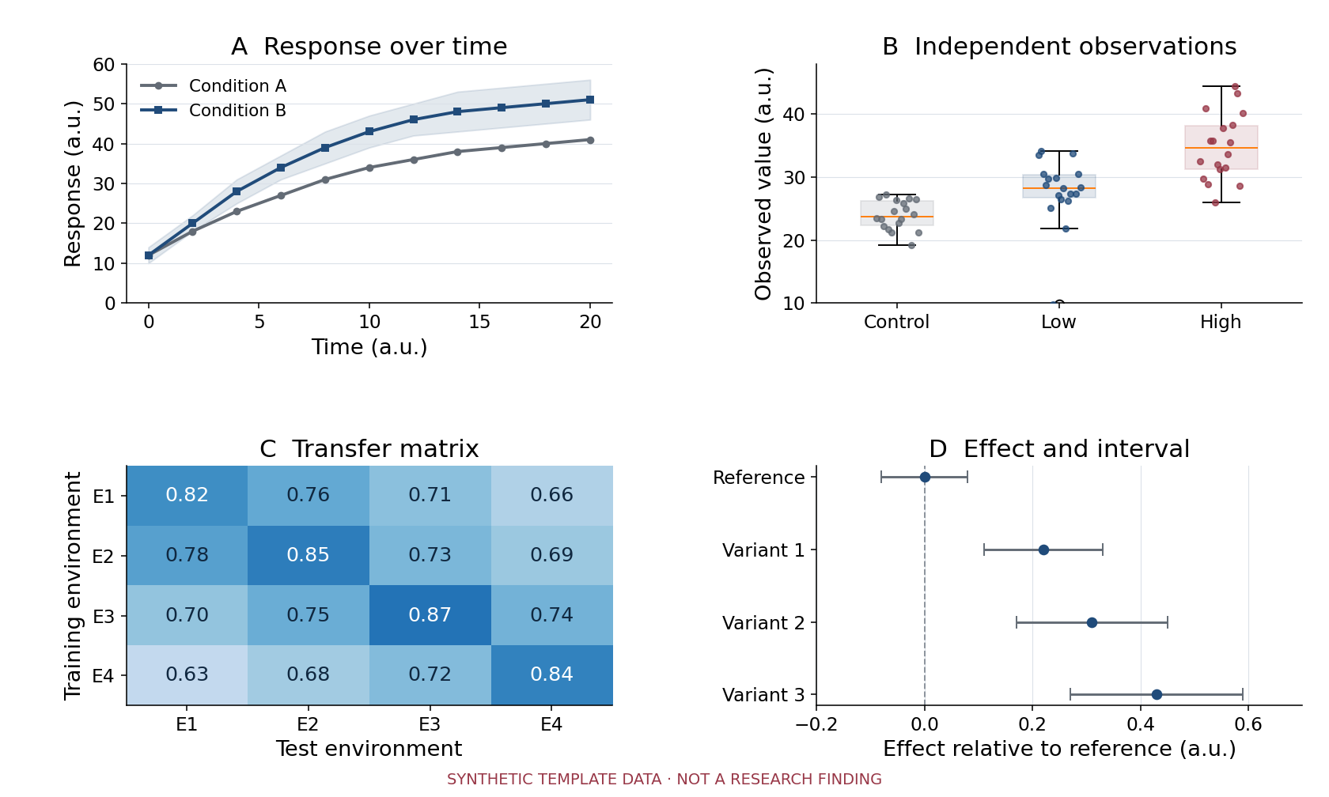
结构模板 / 占位说明与合成数据
全图定位与局部放大
T1 · 示例图 · 多面板科学图；合成演示值
T1 · 示例图 · 合成图面板 A 的局部视窗
全图定位
局部读数与上下文
保留图号和细节区域的位置
放大指定面板，保留坐标、单位和邻近图例
T1 · 2026 · 待替换
04 / 06
Notes:
本页为原创学术版式模板，ID figure-detail-window。全图与细节分别保留为独立图像，附面板位置和放大范围说明。
全部文本为填写指引，图表值是合成演示值，不是任何研究结果。使用前替换论文、数据、原图与来源。
内容职责：全图定位；局部读数与上下文。
建议讲述时间只是排练起点，按实际内容调整。
参考文献（完整题名）
T1 · Full article title: connecting decision models, experimental evidence and independent validation in crop cultivation · 期刊与卷页（替换） · 2026 · 待替换 · 书目占位，非真实文献

Slide 5
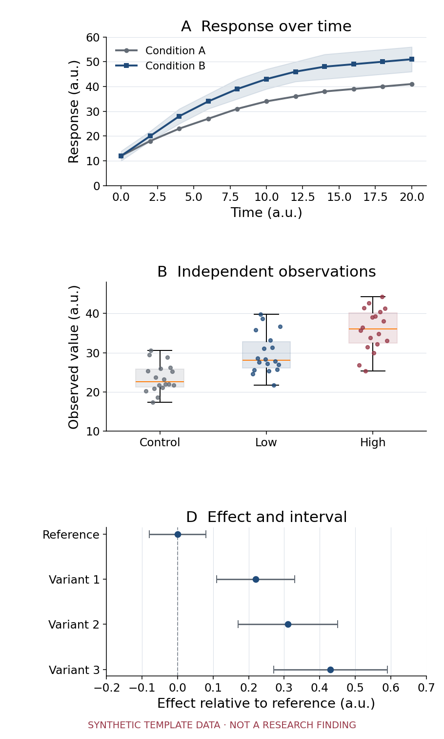
结构模板 / 占位说明与合成数据
竖向原图与分步解读
竖向证据图
阅读顺序
按面板和变量解释竖向图
先识别输入、过程与输出
关键证据
指出哪个面板支持具体论点
把精确读数与正文或源数据对照
局限与外推
保留图中未覆盖的条件
放大原图不改变其证据范围
T1 · 示例图 · 竖向面板示例；合成演示值
T1 · 2026 · 待替换
05 / 06
Notes:
本页为原创学术版式模板，ID figure-portrait-reading。竖图使用整列高度，右侧先解释流程，再记录关键证据和局限。
全部文本为填写指引，图表值是合成演示值，不是任何研究结果。使用前替换论文、数据、原图与来源。
内容职责：阅读顺序；关键证据；局限与外推。
建议讲述时间只是排练起点，按实际内容调整。
参考文献（完整题名）
T1 · Full article title: connecting decision models, experimental evidence and independent validation in crop cultivation · 期刊与卷页（替换） · 2026 · 待替换 · 书目占位，非真实文献

Slide 6
结构模板 / 占位说明与合成数据
图例变量与结果判读
坐标与变量
图像与图例
解释横纵轴、量纲与归一化
注明对数刻度或截断范围
颜色与处理
颜色只编码条件或类别
线型和符号也应能区分
判读规则
说明点、带和误差条代表什么
依据实验设计解释比较关系
T1 · 示例图 · 响应曲线；合成演示值
T1 · 2026 · 待替换
06 / 06
Notes:
本页为原创学术版式模板，ID figure-legend-first。原图在右，左列明确变量、颜色和判读规则。
全部文本为填写指引，图表值是合成演示值，不是任何研究结果。使用前替换论文、数据、原图与来源。
内容职责：坐标与变量；颜色与处理；判读规则。
建议讲述时间只是排练起点，按实际内容调整。
参考文献（完整题名）
T1 · Full article title: connecting decision models, experimental evidence and independent validation in crop cultivation · 期刊与卷页（替换） · 2026 · 待替换 · 书目占位，非真实文献

